Slide 1
Machine-Learning approach to predict best time to “Handover”
Joshua Lee
p76111597

Slide 2
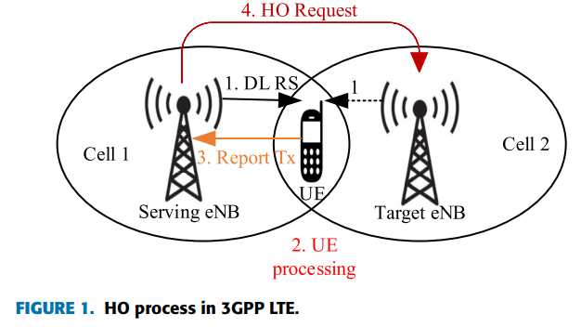
Handover procedure – 3GPP
According to class notes, the procedure can be simplify as follows:
eNBs transmit Downlink Reference Signal
UE performs and processes Signal Strength measurements
UE sends the Measurement Report to corresponding eNB
Based on MR, eNB decide whether to handover or not

Slide 3
Handover time
Handover must have delay when switching source to target
Ex: eNB_1 ➔ handover ➔ eNB_2
The time of handover procedure can be defined as follows (since it is possible to failed we can define a probability to fail P_HOF)
T_MIT = (1 – P_HOF) * T_HIT + P_HOF * T_HOF
Notes:
T_MIT 就是 Mobility Interruption time

Slide 4
Features
According to class materials, UE will collect features which will pass to eNB to let them decide whether to handover or not, features such as:
RSRP (Reference Signal Received Power)
RSRQ (Reference Signal Received Quality)
SNR (Signal-to-Noise Ration)
SINR (Signal-to-Interference-plus-Noise Ratio)
Report Quantity
Notes:
Cell Identity（小區標識）： 這是報告的小區的唯一標識，以區分不同的小區。
RSRP（Reference Signal Received Power）： 這是UE測量到的鄰近小區的參考信號接收功率，用於評估小區的信號強度。
RSRQ（Reference Signal Received Quality）： 這是UE測量到的鄰近小區的參考信號接收質量，包含了RSRP和小區的干擾水平。
SNR（Signal-to-Noise Ratio）： 信號對噪聲比，是UE測量到的鄰近小區的信號強度相對於噪聲的比值。
Timing Advance： 這是UE與鄰近小區之間的時間同步調整。
SINR（Signal-to-Interference-plus-Noise Ratio）： 信號對干擾加噪聲比，是UE測量到的鄰近小區的信號強度相對於干擾和噪聲的比值。
Report Quantity： MR中可能包含的測量報告的數量，例如，測量到的最強小區數量。
Event A1/A2/A3/A4/A5： 事件觸發的相關閾值和條件，指示當特定事件發生時應該生成MR。
Neighboring Cell Information： 周圍鄰近小區的信息，包括小區標識、RSRP、RSRQ等，用於支援無線網絡的優化。

Slide 5
Machine learning models
A given history data can be trained as a model to help us decide whether to handover or not (a predictive way)
Models such as “LSTM, RNN, CNN … “ are predictive models that may help us decide which time may be best to Handover
Yet, ML models requires rather large amount of data to complete the task
Plus, we can check which feature affects the most on HO function
Notes:
Yet, it requires tons of data, which currently I do not have the idea
線性回歸（Linear Regression）： 用於建模連續數據。它通常用於預測一個連續的數值，例如價格、溫度等。
邏輯回歸（Logistic Regression）： 用於二元或多元分類問題。儘管名稱包含“回歸”，但實際上是一種分類算法。
決策樹（Decision Tree）： 用於分類和回歸問題。它通過一系列的分支條件來進行預測。
支持向量機（Support Vector Machine，SVM）： 用於分類和回歸，它通過在特徵空間中找到一個最優的超平面來進行分類。
K最近鄰算法（K-Nearest Neighbors，KNN）： 用於分類和回歸，基於特徵空間中鄰近點的投票或平均值進行預測。
深度神經網絡（Deep Neural Networks，DNN）： 這包括包含多個隱藏層的深度學習模型，用於解決複雜的任務。
卷積神經網絡（Convolutional Neural Network，CNN）： 主要用於處理圖像數據，通常包括卷積層、池化層等結構。
遞歸神經網絡（Recurrent Neural Network，RNN）： 用於處理序列數據，具有遞歸結構，但它在處理長期依賴性上有限制。
長短時記憶網絡（Long Short-Term Memory，LSTM）： 一種RNN的變種，特別適用於處理長期相依性的序列數據。
隨機森林（Random Forest）： 通過集成多個決策樹，用於分類和回歸。

Slide 6
Result and measurements
Tools:
Handover simulation
Python - pytorch (to run ML model)
Results Measurements:
The result will be measured by simulations

Slide 7
Suggestions:

